Slide 1







1

Slide 2


Slide 3






Slide 4

2

Slide 5



1
Chọn câu trả lời đúng.
a) Số thập phân thích hợp viết vào chỗ chấm của 75 m = ... km là:
A. 7,5 B. 0,75 C. 0,075 D. 0,0075
b) Số thập phân thích hợp viết vào chỗ chấm của 2 kg 45 g = … kg là:
A. 245 B. 2,45 C. 2,045 D. 0,245
c) Số thập phân thích hợp viết vào chỗ chấm của 652 ml = ... l là:
A. 6,52 B. 0,652 C. 0,0652 D. 652

Slide 6
2
Chọn câu trả lời đúng.
a) Trong 20 hộp sữa chua có 12 hộp là loại sữa chua không đường, còn lại là loại sữa chua có đường. Tỉ số phần trăm của số hộp sữa chua có đường và tổng số hộp sữa chua là:
A. 8% B. 20% C. 4% D. 40%
b) Lãi suất tiết kiệm là 0,5%/tháng. Bác Tư gửi tiết kiệm 10 000 000 đồng thì sau 1 tháng nhận được cả tiền gửi và tiền lãi là:
A. 150 000 đồng B. 1 050 000 đồng
C. 10 050 000 đồng D. 1 500 000 đồng

Slide 7
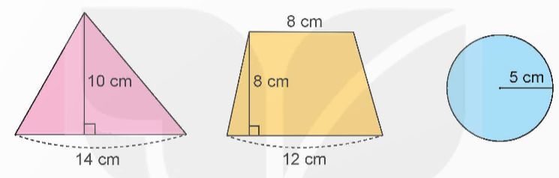
Nam cắt giấy màu được 3 hình có kích thước như hình dưới đây.
3
Nam cắt giấy màu được 3 hình có kích thước như hình dưới đây.
a) Chọn câu trả lời đúng.
Trong các hình trên, hình có diện tích lớn nhất là:
A. Hình tam giác B. Hình thang C. Hình tròn

Slide 8
3
b) Số?
Chu vi hình tròn là cm
?
31,4
Chu vi hình tròn là: 3,14 × 5 × 2 = 31,4 (cm)

Slide 9
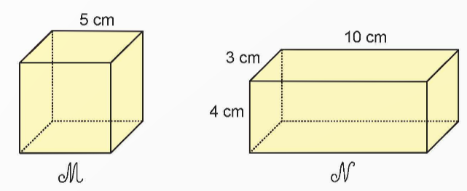
4
Cho khối gỗ hình lập phương M và khối gỗ hình hộp chữ nhật N có kích thước như hình dưới đây.

Slide 10
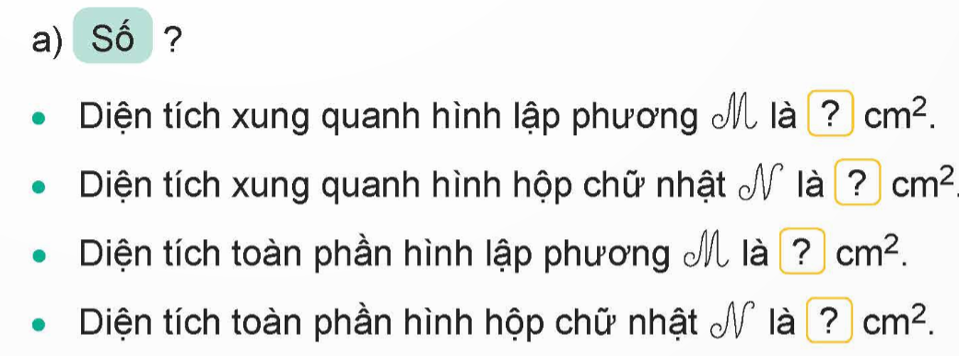
100
104
150
164

Slide 11
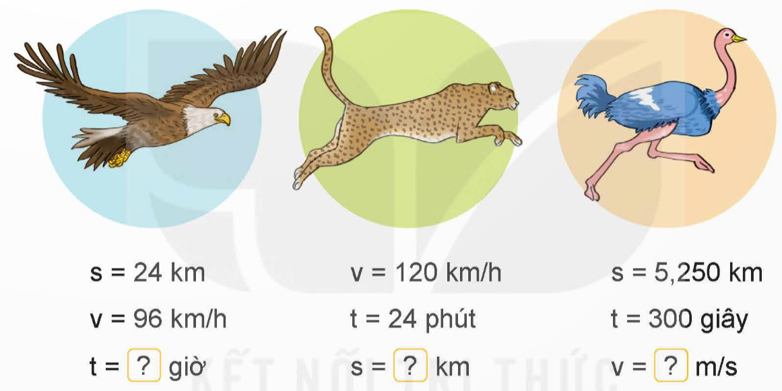
5
Tìm số tự nhiên hoặc số thập phân thích hợp.

Slide 12
s = 24 km v = 96 km/h t = 0,25 giờ | v = 120 km/h t = 24 phút s = 48 km | s = 5,250 km t = 300 giây v = 17,5 m/s
Giải thích: t = s : v = 24 : 96 = 0,25 (giờ) | Đổi: 24 phút = 0,4 giờ s = v × t = 120 × 0,4 = 48 (km) | Đổi: 5,250 km = 5 250 m v = s : t = 5 250 : 300 = 17,5 (m/s)

Slide 13


Slide 14





